Slide 1
Arbeidsgruppe uønsket deltid – Storfjord kommune.

Slide 2
Arbeidsgruppe:
Tverrfaglig, samt representasjon av alle 3 parter i programmet.
Sissel Bjørklund, HTV NSF – leder.
Maria Figenschau, HTV Fagforbundet.
Trond Roger Larsen, Kontorsjef.
Viktoria Nilsen, Fagleder.
Torlaug Lambela, Ledende renholder.
Anne Marie Nilsen, politisk representant.

Slide 3
Hovedmål:
Redusere ufrivillig deltid blant ansatte i kommunen, slik at de får en forutsigbar arbeidssituasjon.
Dette vil være med på å bidra til større tilfredshet, faste inntekter og større kontinuitet i arbeidssituasjon ovenfor både bruker, kollegaer og faget.

Slide 4
Hva har vi gjort:
Gjennomført en kartlegging av ønsket stillingsbrøk hos alle deltids ansatte.
Det kom inn 55 svar, der 41 av disse ønsket større stilling. 20 av disse ønsket 100 % stilling.

Slide 5
Opprettet en deltidsbank der alle deltids ansatte har fått tilbud om å registrere seg. Det gir mulighet til å se på tvers av avdelinger ved ledig stilling. Pr. i dag er 14 innmeldt.
Fått fjernet desimal stillinger, slik at alle får sin stillingsprosent oppjustert til nærmeste hele 5 % eller 10%.

Slide 6
Fått opprettet 5 stillinger som fast vikar. ( 50% st.) Disse er plassert ved 2 sykehjems avd., hjemmetjenesten, p.u tjenesten og Fellestjenesten (kontor).
Dette bidro bl.a. til at 3 ansatte i P.u - tjenesten gikk fra uønsket deltid til ønsket stillings prosent.

Slide 7
For å dokumentere behovet for fast vikar stillingene, laget vi en oversikt over overtids arbeid og vikar bruk i noen avdelinger.
Laget egne oppslagstavler for intern utlysninger, slik at disse er godt synelig på arbeidsplassene.
Utarbeidet eget søknadsskjema for interne søkere.

Slide 8
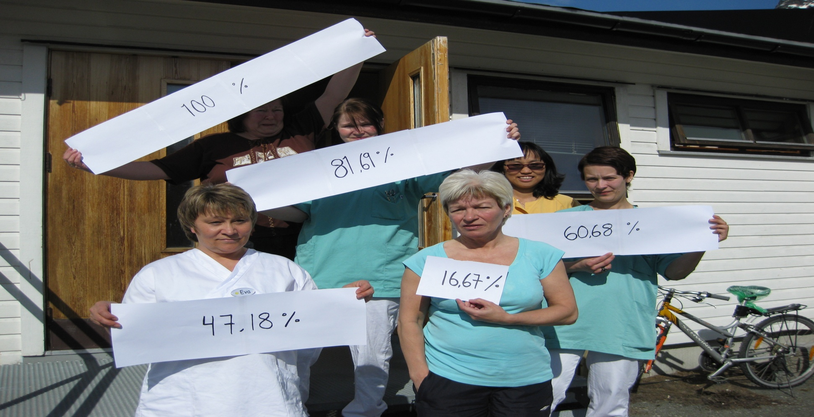
Stillingsstørrelser i pleie og omsorgsavdelingen tidligere.

Slide 11
Utfordringer.
Innarbeiding av nye rutiner i forhold til deltidsbanken, slik at den blir bruk av alle ved ledige stillinger.
Retningslinjer for fast vikar stillingene, slik at de brukes som forutsatt.
Arbeidsbeskrivelser for fast vikar.
Ikke avsatt tid til å jobbe med kvalitetskommuneprogrammet.

